Slide 1
Публичные слушания по ПРОЕКТУ РЕШЕНИЯ СОВЕТА ДЕПУТАТОВ БЕЙСКОГО РАЙОНА «О местном бюджете муниципального образования Бейский район на 2019 год и на плановый период 2020 и 2021 годов»
Бюджет для
граждан

Slide 2
Основные параметры местного бюджета на 2021 год
Доходы
Расходы
Дефицит
851 822
тыс.руб.
107 760,3 тыс.руб.
959 582,3
тыс.руб.

Slide 3
Доходы местного бюджета на 2021 год
214 826,4 тыс.руб.
636 995,6тыс.руб.
Всего 851 822 тыс.руб.

Slide 4
Структура собственных доходов на 2021 год
Всего 851 822тыс.руб.

Slide 5
Безвозмездные поступления в 2021 – 2023 годах
636 995,6 тыс.руб.
354 036,3 тыс.руб.
367 416,1 тыс.руб.

Slide 6
Структура расходов бюджета на 2021 год

Slide 7
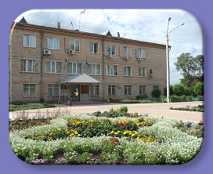
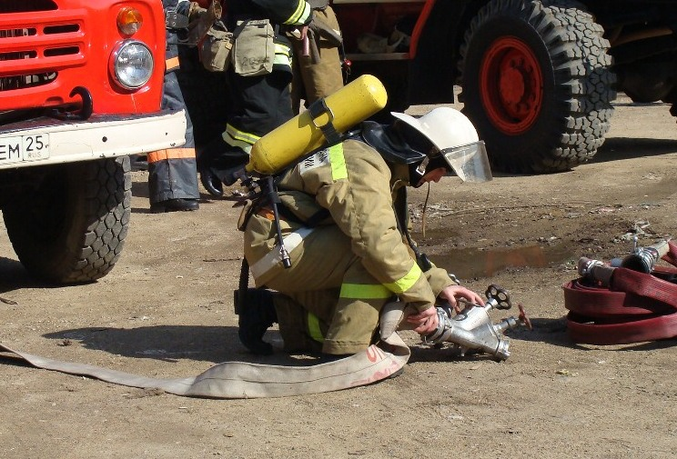
Общегосударственные расходы
Всего: 82 983,6тыс. рублей

Slide 8
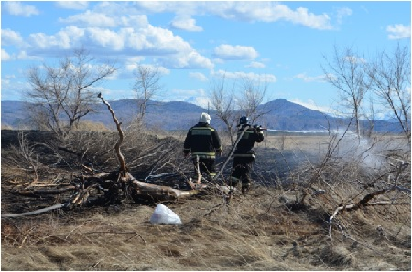
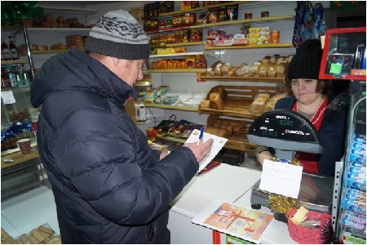
Национальная безопасность и правоохранительная деятельность
Всего: 8 613,6тыс.руб.
«Защита населения и территории от чрезвычайных ситуаций природного и техногенного характера, пожарная безопасность » в 2021 году предусмотрено 8 613.6 тыс. рублей
«Гражданская оборона » в 2021 году предусмотрено 6 833.6 тыс. рублей

Slide 9
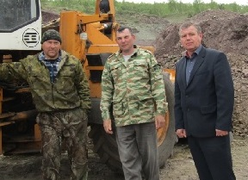
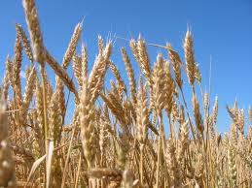
Национальная экономика
Всего: 20 349,3 тыс.руб.
Сельское хозяйство: Предусмотрено 3 694 тыс.руб.
Дорожное хозяйство : Предусмотрено 13 581 тыс.руб.
Другие вопросы в области национальной экономики: Предусмотрено 13 581 тыс.руб.

Slide 10
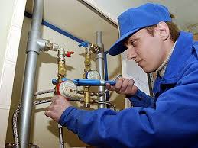
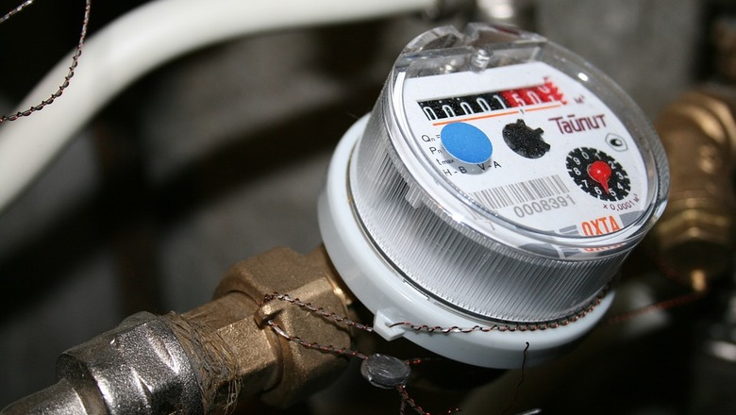
ЖКХ
Всего по разделу 12 778,5 тыс. рублей
«Жилищное хозяйство» в 2021 году предусмотрено 12 778,5 тыс. рублей

Slide 11
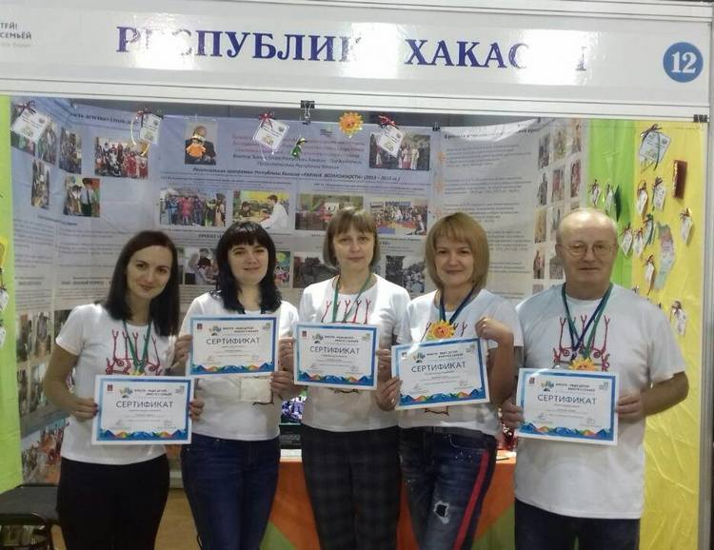
Образование
Всего на сумму 592 285.5 тыс. рублей
«Дошкольное образование» : 161 460.6 тыс. рублей,
«Общее образование: 390 720.6 тыс. рублей.
«Дополнительное образование детей: 15 575.6 тыс. рублей
«Профессиональная подготовка, переподготовка и повышение квалификации» :179.9 тыс. рублей
«Молодежная политика и оздоровление детей» :
2 146.0 тыс. рублей.
«Другие вопросы в области образования» :22 202.8 тыс. рублей.

Slide 12
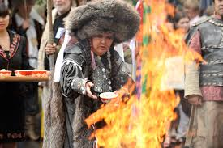
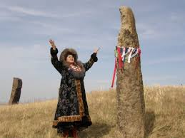
«Культура и кинематография»
Всего на сумму 66 489.2 тыс. руб.
По подразделу «Культура» на 2021 год предусмотрено 45 482.3 тыс. рублей
«Другие вопросы в области культуры, кинематографии» на 2021 год предусмотрено 21 006.9 тыс. рублей

Slide 13
Социальная политика
Всего на сумму 77 765.0 тыс. рублей
«Пенсионное обеспечение» в проекте бюджета на 2021 год предусмотрены выплаты в размере 6 050.0 тыс. руб.
«Социальное обеспечение населения» в 2021 году предусмотрено 1 399,0 тыс.
«Охрана семьи и детства» предусмотрено на 2021 год 70 374.0 тыс. рублей
«Другие вопросы в области социальной политики» на 2021 год предусмотрено 315,0 тыс. рублей

